Slide 1
স্বাগতম

Slide 2
পরিচিতি
মোঃ অশেকুর রহমান
সহকারি শিক্ষক , (সমাজ বিজ্ঞান)
মতিহারা দ্বি-মূখী উচ্চ বিদ্যালয়
নবাবগঞ্জ,দিনাজপুর।
মোবাইল নং-01729103040
Email_ashikbiram@gmail.com
বিষয় : বাংলা দ্বিতীয় পত্র
শ্রেণীঃ নবম
আজকের পাঠ- প্রতিবেদন
সময়ঃ ৫0 মিনিট

Slide 3
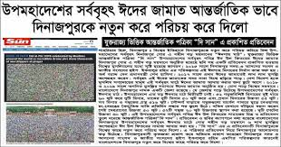
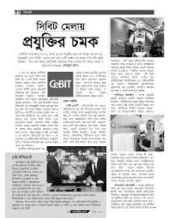
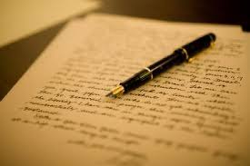

Slide 4
প্রতিবেদন
Report শব্দটির বাংলা প্রতিবেদন ।
কোনো নির্দিষ্ট বিষয় সম্পর্কে প্রয়োজনীয় তথ্যানুসন্ধানের পর সে বিষয় সম্পর্কে সংশ্লিষ্ট কর্তপক্ষের কাছে বিবরণীর পেশ করার নামই প্রতিবেদন ।

Slide 5
শিখনফল
এই পাঠ শেষে শিক্ষার্থীরা-
১।প্রতিবেদন এর সঙ্গা দিতে পারবে।
২। প্রতিবেদনের বৈশিষ্ট্য ও প্রকারভেদ করতে পারবে।
৪।প্রতিবেদন লিখতে পারবে।

Slide 6
প্রতিবেদনের বৈশিষ্ট্য
নির্দিষ্ট কাঠামো
স্পষ্টতা
সুপারিশ
সংক্ষিপ্ততা
উপস্থাপনা ও পরিবেশনা
সম্পর্ণূতা
সঠিক তথ্য

Slide 7
প্রতিবেদনের প্রকারভেদ
১। সংবাদপত্রের প্রতিবেদনঃ
নিজস্ব সংবাদদাতা বা প্রতিবেদকের মাধ্যমে সংবাদ প্রকাশ করা হয়।
২। দাপ্তরিক বা প্রাতিষ্ঠানিক প্রতিবেদনঃ
দাপ্তরিক বা প্রাতিষ্ঠানিক প্রতিবেদন এমন এক ধরনের প্রতিবেদন যাতে প্রাতিষ্ঠানিক কোনো ঘটনা,স্থান ও অবস্থা প্রভৃতি বিষয় যাচাই করে সে সর্ম্পকে তথ্য, তত্ত্ব, উপাত্ত ঊর্ধ্বতন কর্মকর্তার নির্দেশে তদন্ত সাপেক্ষে প্রকাশ করা হয়।

Slide 8
সংবাদপত্রের প্রতিবেদনের কাঠামো
শিরোনামঃ
সূচনা-অনুচ্ছেদঃ
উৎস-সূত্রঃ
ব্যক্তিনাম পরিহারঃ
সাধারণ তথ্যঃ

Slide 9
একক কাজ-
প্রতিবেদনের সংজ্ঞা দাও?

Slide 10
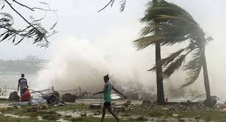
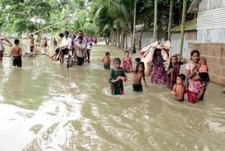
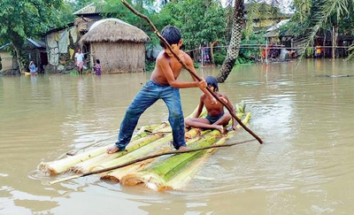
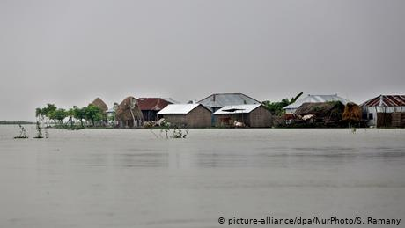

Slide 11
তোমার এলাকার ঘূর্ণিঝড়ে বিপর্যস্ত জনজীবন সম্পর্কে একটি প্রতিবেদন লেখ।
প্রবল ঘূর্ণিঝড়ে নিহত ১৯: খোলা আকাশের নিচে বিপর্যস্ত মানুষের করুণ আহাকার
শুভ।। নবাবগঞ্জ,দিনাজপুর।। ১০ই নভেম্বর ২০১৯ ।। গত ০৯ নভেম্বর প্রলয়ঙ্করী ঘূর্ণিঝড় “বুলবুল”এর আঘাতে পুটিমারা গ্রাম লন্ডভন্ড।--------------------------------------------------------------------------------------------------------------------------------------------------------------------------------------------------------------------------------------------------------------------------------------------------------------------------------------------------------------------------------------------------------------------------------------------

Slide 12
সংবাদপত্রের প্রতিবেদন বিদ্যুৎ বিভ্রাটের কারণ ও প্রতিকার সম্বন্ধে একটি প্রতিবেদন লেখ।
দিনে রাতে লোডশেডিং : জনজীবন বিপর্যস্ত
শিশির।। মতিহারা।।১১ই সেপ্টেম্বর ২০১৯,দিনে দিনে লোডশেডিং দেশকে অন্ধকারে দিকে ঠেলে দিচ্ছে।--------------------------------------------------------------------------------------------------------------------------------------------------------------------------------------------------------------------------------।

Slide 13
তারিখঃ০১/০৯/২০১৯
বরাবর,
সম্পাদক,
“দৈনিক প্রথম আলো”
কারওয়ান বাজার, ঢাকা
জনাব,
আপনার বহুল প্রচারিত..........................................................................................................................................।।প্রকাশ করলে কৃতার্থ হব।
নিবেদক,
.........।।
.........।

Slide 14
দাপ্তরিক/প্রাতিষ্ঠানিক/সাধারণ প্রতিবেদনের কাঠামো
১.শিরোনামঃ
২. সূচনা অংশঃ
৩. বিষয়বস্তুঃ
৪. প্রতিবেদকের নাম,ঠিকানা,স্বাক্ষর ওঅন্যান্য বিষয়ঃ

Slide 15
দলীয় কাজ-
দাপ্তরিক/প্রাতিষ্ঠানিক প্রতিবেদনের কাঠামো লিখ?

Slide 16
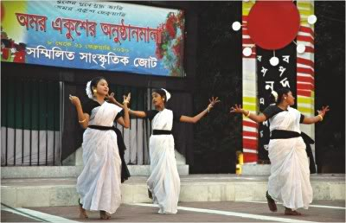

Slide 18
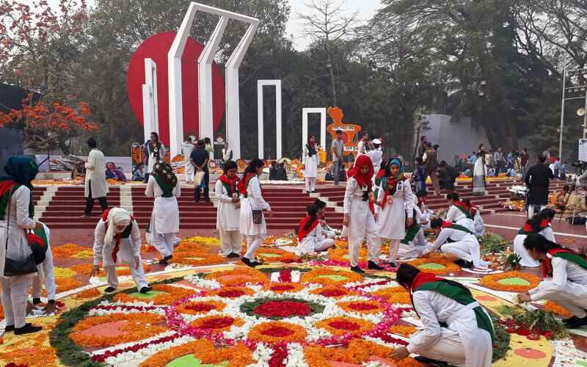

Slide 19
তোমার বিদ্যালয়ে একুশে ফেব্রুয়ারি উদযাপন
হয়েছিল সে সর্ম্পকে একটি প্রতিবেদন লেখ।
তারিখঃ ১২/০৯/২০১৯
বরাবর,
প্রধান শিক্ষক,
মতিহারা উচ্চ বিদ্যালয়।
নবাবগঞ্জ,দিনাজপুর ।
বিষয়ঃবিদ্যালয়ে আয়োজিত একুশে ফেব্রুয়ারী অনুষ্ঠান সম্পর্কে প্রতিবেদন।
জনাব,
আমি আপনার আদেশানুসারে সম্প্রতি একুশে অনুষ্ঠান সম্পর্কে একটি সংক্ষিপ্ত প্রতিবেদন উপস্থাপন করছি।
মতিহারা উচ্চ বিদ্যালয়ে বিভিন্ন আয়োজনে একুশে উদযাপিত
-------------------------------------------------------------------------------------------------------------------------------------------------------------------------------------------------------------------------------------------------------------------------------------------------------------------------------------------------------।
বিনীত প্রতিবেদক-
নামঃ
শ্রেণিঃ
রোলঃ
প্রেরক,
মনীষা
৯ম শ্রেণী
রোলঃ ১
প্রাপক,
প্রধান শিক্ষক,
মতিহারা উচ্চ বিদ্যালয়,
নবাবগঞ্জ,দিনাজপুর ।

Slide 20
নিরক্ষরতা দূরীকরণের জন্যে কোনো বিশেষ এলাকার প্রতিবেদন লেখ।
তারিখঃ১৬/৯/২০১৯
বরাবর,
পরিচালক,
গণশিক্ষা কার্যক্রম,
ঢাকা।
বিষয়ঃনিরক্ষরতা দূরীকরণের জন্য একটি বিশেষ প্রতিবেদন।
জনাব,
আমি আপনার আদেশানুসারে দিনাজপুর জেলার নবাবগঞ্জ উপজেলার পুটিমারা গ্রামের নিরক্ষরতা দূরীকরণে জন্য একটি সংক্ষিপ্ত প্রতিবেদন উপস্থাপন করছি।
পুটিমারা গ্রামে নিরক্ষরতা দূরীকরণে
-------------------------------------------------------------------------------------------------------------------------------------------------------------------------------------------- ।
বিনীত প্রতিবেদক-
নামঃ
শ্রেণিঃ
রোলঃ

Slide 21
মূল্যায়ন
১। ইংরেজি কোন শব্দের বাংলা প্রতিশব্দ প্রতিবেদন-
(ক) Letter
(খ) Report
(খ) Lecture
(ঘ) Application
২। প্রতিবেদন প্রধানত কত প্রকার?
(ক) দুই
(ঘ) তিন
(গ) চার
(খ) ছয়

Slide 22
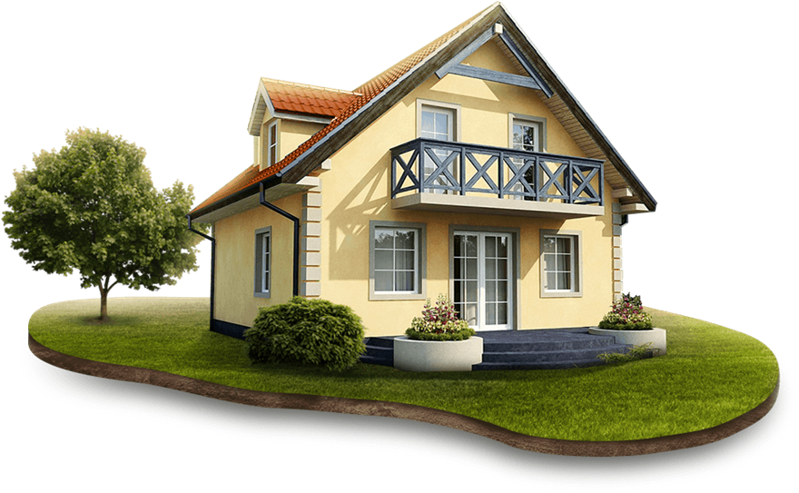
বাড়ির কাজ
তোমার বিদ্যালয়ে সাংস্কৃতিক অনুষ্ঠান উদযাপনের বিবরণ দিয়ে একটি প্রতিবেদন লেখ।

Slide 23
সকলকে ধন্যবাদ

